Slide 1
第六章
利用数组处理批量数据
陈丽

Slide 2
本章要点
掌握一维、二维数组的定义和引用方法、存储结构和初始化方法。
掌握有关一维数组的有关算法
掌握字符数组的定义和引用方法，字符串处理函数的使用
掌握数组的运算。

Slide 3
主要内容
6.1 一维数组的定义和引用
6.2 二维数组的定义和引用
6.3 字符数组

Slide 4
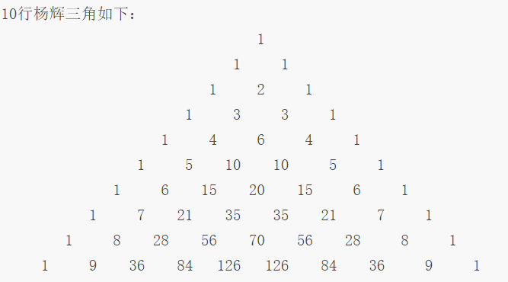
为什么要使用数组?
期末考试后将全班同学的《程序设计》课程成绩进行排序
统计一下全班同学每个地区的人数
打印一下杨辉三角的前10行

Slide 5
6.1 一维数组的定义和引用
一个班学生的学习成绩
一行文字
一个矩阵
这些数据的特点是：
1.具有相同的数据类型
2.使用过程中需要保留原始数据
C语言为这些数据，提供了一种构造数据类型：数组。所谓数组就是一组具有相同数据类型的数据的有序集合。

Slide 6
数组是可以在内存中连续存储多个元素的结构
数组中的所有元素必须属于相同的数据类型
Rate
1.5
3.2
0.09
45.3987
0
1
2
3
数组元素
下标
下标标明了元素在数组中的位置

Slide 7
[ ] :数组运算符
单目运算符
优先级(1)
左结合
不能用( )
一维数组的定义
定义方式： 数据类型 数组名[常量表达式]；
合法标识符
表示元素个数
下标从0开始
例 int a[6];
a
a[0]
0
1
a[1]
2
a[2]
编译时分配连续内存
内存字节数=数组元素个数*
sizeof(元素数据类型)
3
a[3]
数组名表示内存首地址，
是地址常量
4
a[4]
5
a[5]

Slide 8
说明：
1.C89标准规定：必须使用常量表达式指明数组长度；也就是说，数组长度中不能包含变量，不管该变量有没有初始化。
2.C99标准规定：可以使用变量指明数组长度。
开源组织的 GCC 和 Xcode 使用的 LLVM/Clang 已经支持了大部分(几乎全部)的 C99 标准
微软的 VC、VS 对 C99 却不感兴趣，直到后来的 VS2013、VS2015、VS2017 才慢慢支持，而且支持得还不好

Slide 9
例如： int n;
scanf(“%d″，&n); /*在程序中临时输入数组的大小 */
int a［n］;
注意：C89标准中不允许 ╳ eg.VC、VS
C99标准中允许 √ eg. CodeBlocks::, Xcode
数组说明中其他常见的错误：
① float a[0]; /* 数组大小为0没有意义 */
② int b(2)(3); /* 不能使用圆括号 */
③ int k, a[k]; /* 不能用变量说明数组大小*/

Slide 10
2.一维数组在内存中的存放
一维数组： float mark[100];
低地址
高地址
86.5
92.0
77.5
52.0
.
.
.
94.0
mark[0]
mark[1]
mark[2]
mark[3]
.
.
.
mark[99]
每个数据元素占用的字节数，就是基类型的字节数
一个元素占4个字节

Slide 11
6.1.2一维数组元素的引用
1.数组元素的引用方式
数组名［下标］
下标可以是整型常量或整型表达式。
例如: a［0］=a［5］+a［7］-a［2*3］
数组必须先定义，后使用
注意：
定义数组时用到的“数组名［常量表达式］” 和引用数组元素时用到的“数组名［下标］” 是有区别的
例如∶ int a[10];
t=a[6];

Slide 12
2.一维数组元素引用的程序实例
#include <stdio.h>
void main()
{
int i，a［10］;
for (i=0; i<=9;i++)
a［i］=i;
for(i=9;i>=0; i--)
printf("%d ″，a［i］);
printf("\n″);
}
例6.1
运行结果如下：
9 8 7 6 5 4 3 2 1 0
程序使a［0］到
a［9］的值为0～9，然后按逆序输出。

Slide 13
6.1.3一维数组的初始化
对数组元素初始化的实现方法：
1.在定义数组时对数组元素赋以初值。
例如:int a［10］={0,1,2,3,4,5,6,7,8,9};
将数组元素的初值依次放在一对花括弧内。经过上面的定义和初始化之后，a［0］=0，a［1］=1，a［2］=2，a［3］=3，a［4］=4，a［5］=5，a［6］=6，a［7］=7，a［8］=8，a［9］=9。

Slide 14
2. 可以只给一部分元素赋值。
例如: int a［10］={0，1，2，3，4};
定义a数组有10个元素，但花括弧内只提供5个初值，这表示只给前面5个元素赋初值，后5个元素值为0。
3. 如果想使一个数组中全部元素值为0，可以写成:
int a［10］={0,0,0,0,0,0,0,0,0,0};
或int a［10］={0};
不能写成：int a［10］={0*10};

Slide 15
4. 在对全部数组元素赋初值时，由于数据的个数已经确定，因此可以不指定数组长度。
例如:int a［5］={1，2，3，4，5};
也可以写成 int a［］={1，2，3，4，5};
int a［10］={1，2，3，4，5}; 只初始化前5个元素，后5个元素为0。

Slide 16
#include <stdio.h>
#define SIZE 10
int main()
{ int x[SIZE],i,max,min;
printf("Enter 10 integers:\n");
for(i=0;i<SIZE;i++)
{ printf("%d:",i+1);
scanf("%d",&x[i]);
}
max=min=x[0];
for(i=1;i<SIZE;i++)
{ if(x[i]>max) max=x[i];
if(x[i]<min) min=x[i];
}
printf("Maximum value is %d\n",max);
printf("Minimum value is %d\n",min);
}
程序举例
<例> 读10个整数存入数组，找出其中最大值和最小值
步骤:
1. 输入:for循环输入10个整数
2. 处理:
(a) 先令max=min=x[0]
(b) 依次用x[i]和max,min比较(循环)
若x[i]>max,令max=x[i]
若x[i]<min,令min=x[i]
3. 输出:max和min

Slide 17
6.1.4一维数组程序举例
例6.2：用数组来处理,求解Fibonacci数列。
Fibonacci数列公式：已知:
f₁=f₂=1
f_{n}=f_{n-1}+f_{n-2}
即:1,1,2,3,5,8,13…

Slide 18
#include <stdio.h>
main()
{ int i;
int f[20]={1,1};
for(i=2;i<20;i++)
f[i]=f[i-2]+f[i-1];
for(i=0;i<20;i++)
{ if(i%5==0) printf("\n");
printf("%12d",f[i]);
}
}
0
1
f[0]
1
1
f[1]
2
2
f[2]
3
3
f[3]
4
5
f[4]
5
f[5]
……...
19
f[19]
f[19]

Slide 19
例6.3 有8个地区的面积，要求对它们按由
小到大的顺序排列。

Slide 20
<例>
38
38 49 65 76 13 27 30 97
38 49 65 13 27 30 76
38 49 13 27 30 65
38 13 27 30 49
13 27 30 38
13 27 30
13 27
49 38 65 97 76 13 27 30
13
13
38
49
27
30
13
49
38
27
76
13
65
27
30
38
49
97
13
65
76
30
27
49
97
27
30
76
65
97
76
30
97
初始关键字
第一趟
第二趟
第三趟
第四趟
第五趟
第六趟
第七趟
n=8

Slide 21
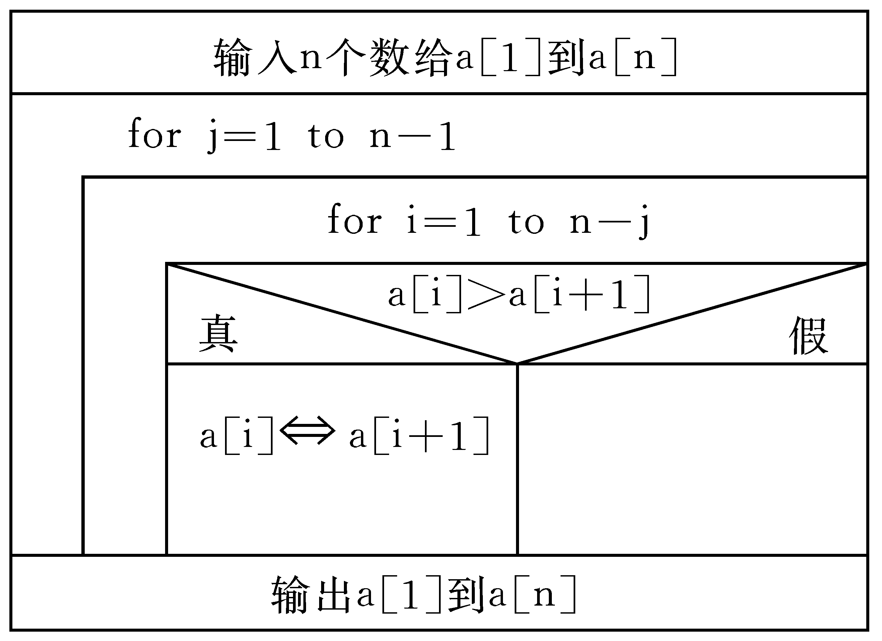
程序流程图如下：

Slide 22
程序实例6.3：
#include <stdio.h>
void main()
{
int a［10］;
int i,j,t;
printf(″input 10 numbers :\n″);
for (i=0;i<10;i++)
scanf("%d"，&a[i]);
printf("\n");

Slide 23
for(j=0;j<9;j++)
for(i=0;i<9-j;i++)
if (a［i］>a［i+1］)
{
t=a[i];a[i]=a[i+1];
a［i+1］=t;
}
printf(″the sorted numbers :\n″);
for(i=0;i<10;i++)
printf(″%d ″,a［i］);
printf(″\n″);
}/*程序结束*/
程序运行结果如下：
input 10 numbers:
1 0 4 8 12 65 -76 100 -45 123↙
the sorted numbers:
-76 -45 0 1 4 8 12 65 100 123

Slide 24
6.2 二维数组的定义和引用
6.2.1二维数组的定义
列数
元素个数=行数*列数
行数
二维数组定义的一般形式为
类型说明符 数组名［常量表达式］［常量表达式］；
例如：定义a为3×4(3行4列)的数组，b为5×10(5行10列)的数组。如下：
float a[3][4]，b[5][10]；
不能写成 float a［3，4］，b［5，10］;

Slide 25
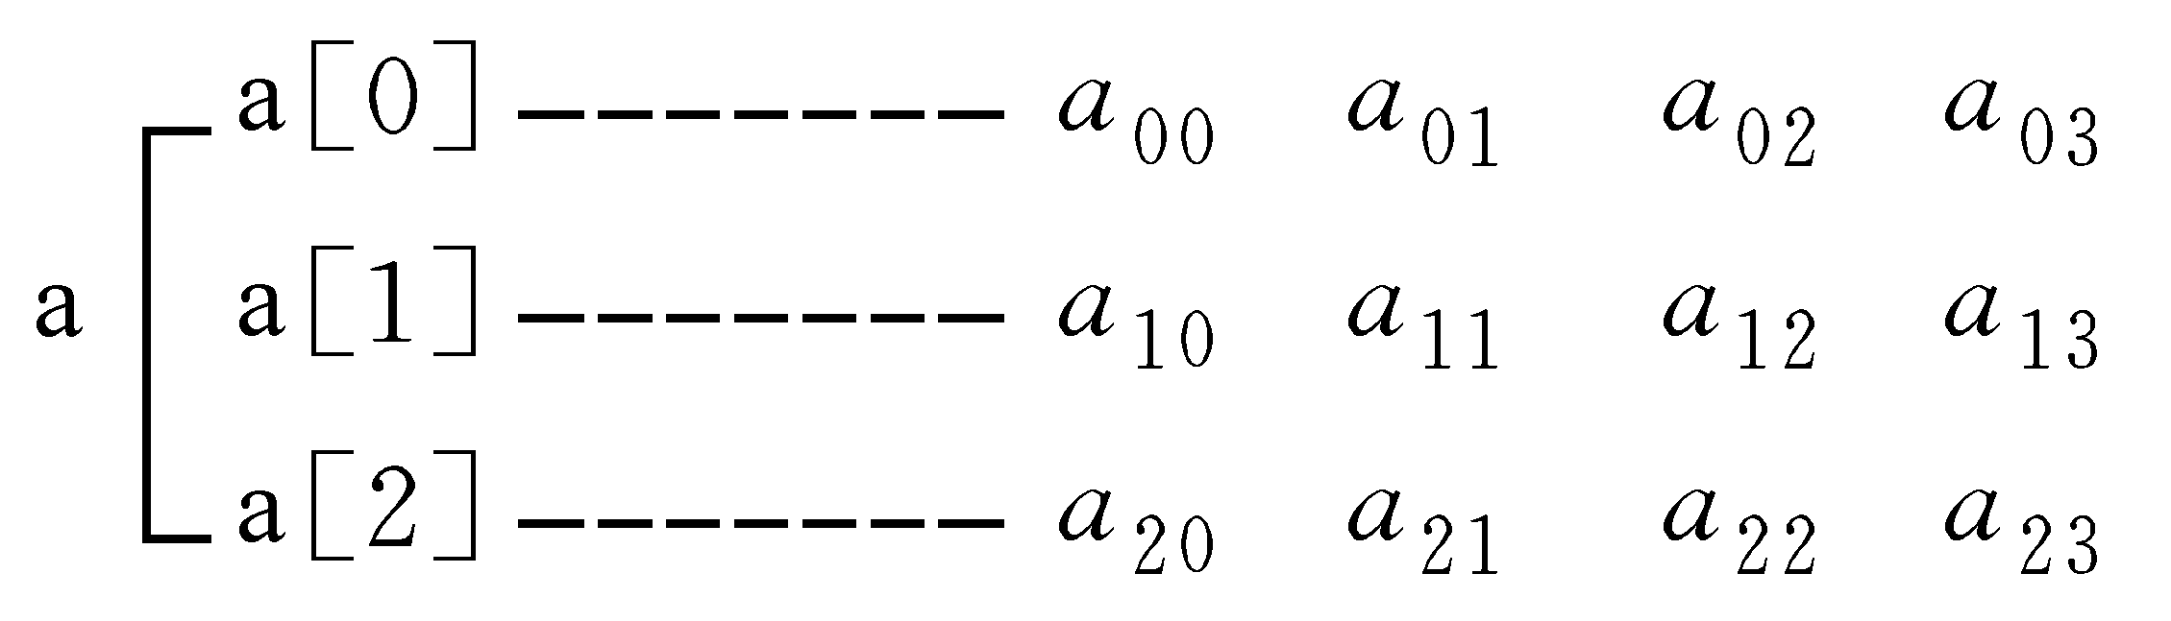
注意：我们可以把二维数组看作是一种特殊的一维数组：它的元素又是一个一维数组。
例如：可以把a看作是一个一维数组，它有3个元素：a［0］、a［1］、a［2］，每个元素又是一个包含4个元素的一维数组。

Slide 26
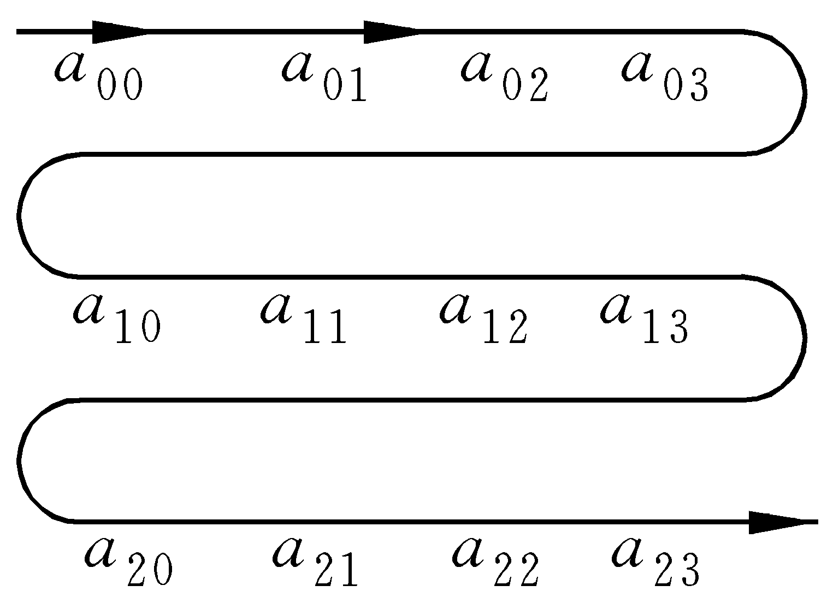
6.2.1二维数组的定义
二维数组在内存中的存放
二维数组中的元素在内存中的排列顺序是：按行存放，即先顺序存放第一行的元素，再存放第二行的元素……
下图表示对a[3][4]数组存放的顺序

Slide 27
例如：整型数组 b[3][3]={ {1,2,3}, {4,5,6}, {7,8,9} };
地址 值 数组元素
3000H
3004H
3008H
300CH
3010H
3014H
3018H
301CH
3020H
b[0][0]
b[0][1]
b[0][2]
b[1][0]
b[1][1]
b[1][2]
b[2][0]
b[2][1]
b[2][2]
1
2
3
4
5
6
789

Slide 28
6.2.1二维数组的定义
问题：有了二维数组的基础，那么多维数组如何定义呢？
定义三维数组： float a[2][3][4];
注意：多维数组元素在内存中的排列顺序：
第一维的下标变化最慢，最右边的下标变化最快。

Slide 29
三维数组的元素排列顺序
a[0][0][0]→a[0][0][1]→a[0][0][2]→a[0][0][3]→
a[0][1][0]→a[0][1][1]→a[0][1][2]→a[0][1][3]→
a[0][2][0]→a[0][2][1]→a[0][2][2]→a[0][2][3]→
a[1][0][0]→a[1][0][1]→a[1][0][2]→a[1][0][3]→
a[1][1][0]→a[1][1][1]→a[1][1][2]→a[1][1][3]→
a[1][2][0]→a[1][2][1]→a[1][2][2]→a[1][2][3]→

Slide 30
6.2.2 二维数组的引用
二维数组元素的表示形式为：
数组名[下标][下标]
例如： a[2][3]
下标可以是整型表达式，如 a[2-1][2*2-1]
不要写成 a［2，3］，a［2-1，2*2-1］形式
数组元素可以出现在表达式中，也可以被赋值
例如：b[1][2]=a[2][3]/2

Slide 31
在使用数组元素时，应该注意下标值应在已定义的数组大小的范围内。
常出现的错误有：
int a[3][4]; /* 定义a为3×4的数组 */
┆
a[3][4]=3;

Slide 32
6.2.3二维数组的初始化
数据类型 数组名 [常量表达式1][常量表达式2]＝{初始化数据}；
可以用下面4种方法对二维数组初始化：
１.分行给二维数组赋初值。
例如： int a[3][4]={{1，2，3，4}，{5，6，7，8}，{9，10，11，12}};
２.可以将所有数据写在一个花括号内，按数组排列的顺序对各元素赋初值。
例如：int a[3][4]={1，2，3，4，5，6，7，8，9，10，11，12};

Slide 33
３.可以对部分元素赋初值。
例如： int a[3][4]={{1}，{5}，{9}};
也可以对各行中的某一元素赋初值，如
int a[3][4]={{1}，{0，6}，{0，0，0,11}};
1 0 0 0
5 6 0 0
0 0 0 0
1 0 0 0
0 6 0 0
0 0 0 11
1 0 0 0
5 0 0 0
9 0 0 0
也可以只对某几行元素赋初值。如：
int a[3][4]={{1}，{5，6}};

Slide 34
４.如果对全部元素都赋初值，则定义数组时对第一维的长度可以不指定，但第二维的长度不能省。
例如：int a[3][4]={1，2，3，4，5，6，7，8，9，10，11，12};它等价于：int a[3][4]={1，2，3，4，5，6，7，8，9，10，11，12};
0 0 3 0
0 0 0 0
0 10 0 0
在定义时也可以只对部分元素赋初值而省略第一维的长度，但应分行赋初值。
例如：int a[][4]={{0，0，3}，{}，{0，10}};

Slide 35
6.2.4二维数组程序举例
例6.4 将一个二维数组行和列元素互换，存到另一个
二维数组中。
例如：a= 1 2 3 1 4
4 5 6 b= 2 5
3 6
#include <stdio.h>
void main()
{
int a[2][3]={{1，2，3}，{4，5，6}};
int b[3][2]，i，j;
printf(″array a:＼n″);
for (i=0;i<=1;i++)
{
for (j=0;j<=2;j++)
{

Slide 36
printf(″%5d″，a[i][j]);
b[j][i]=a[i][j];
}
printf(″＼n″);
}
printf(″array b:＼n″);
for (i=0;i<=2；i++)
{
for(j=0;j<=1;j++)
printf("%5d″，b[i][j]);
printf(″＼n″);
}
} /*程序结束*/
运行结果如下：
array a:
1 2 3
4 5 6
array b:
1 4
2 5
3 6

Slide 37
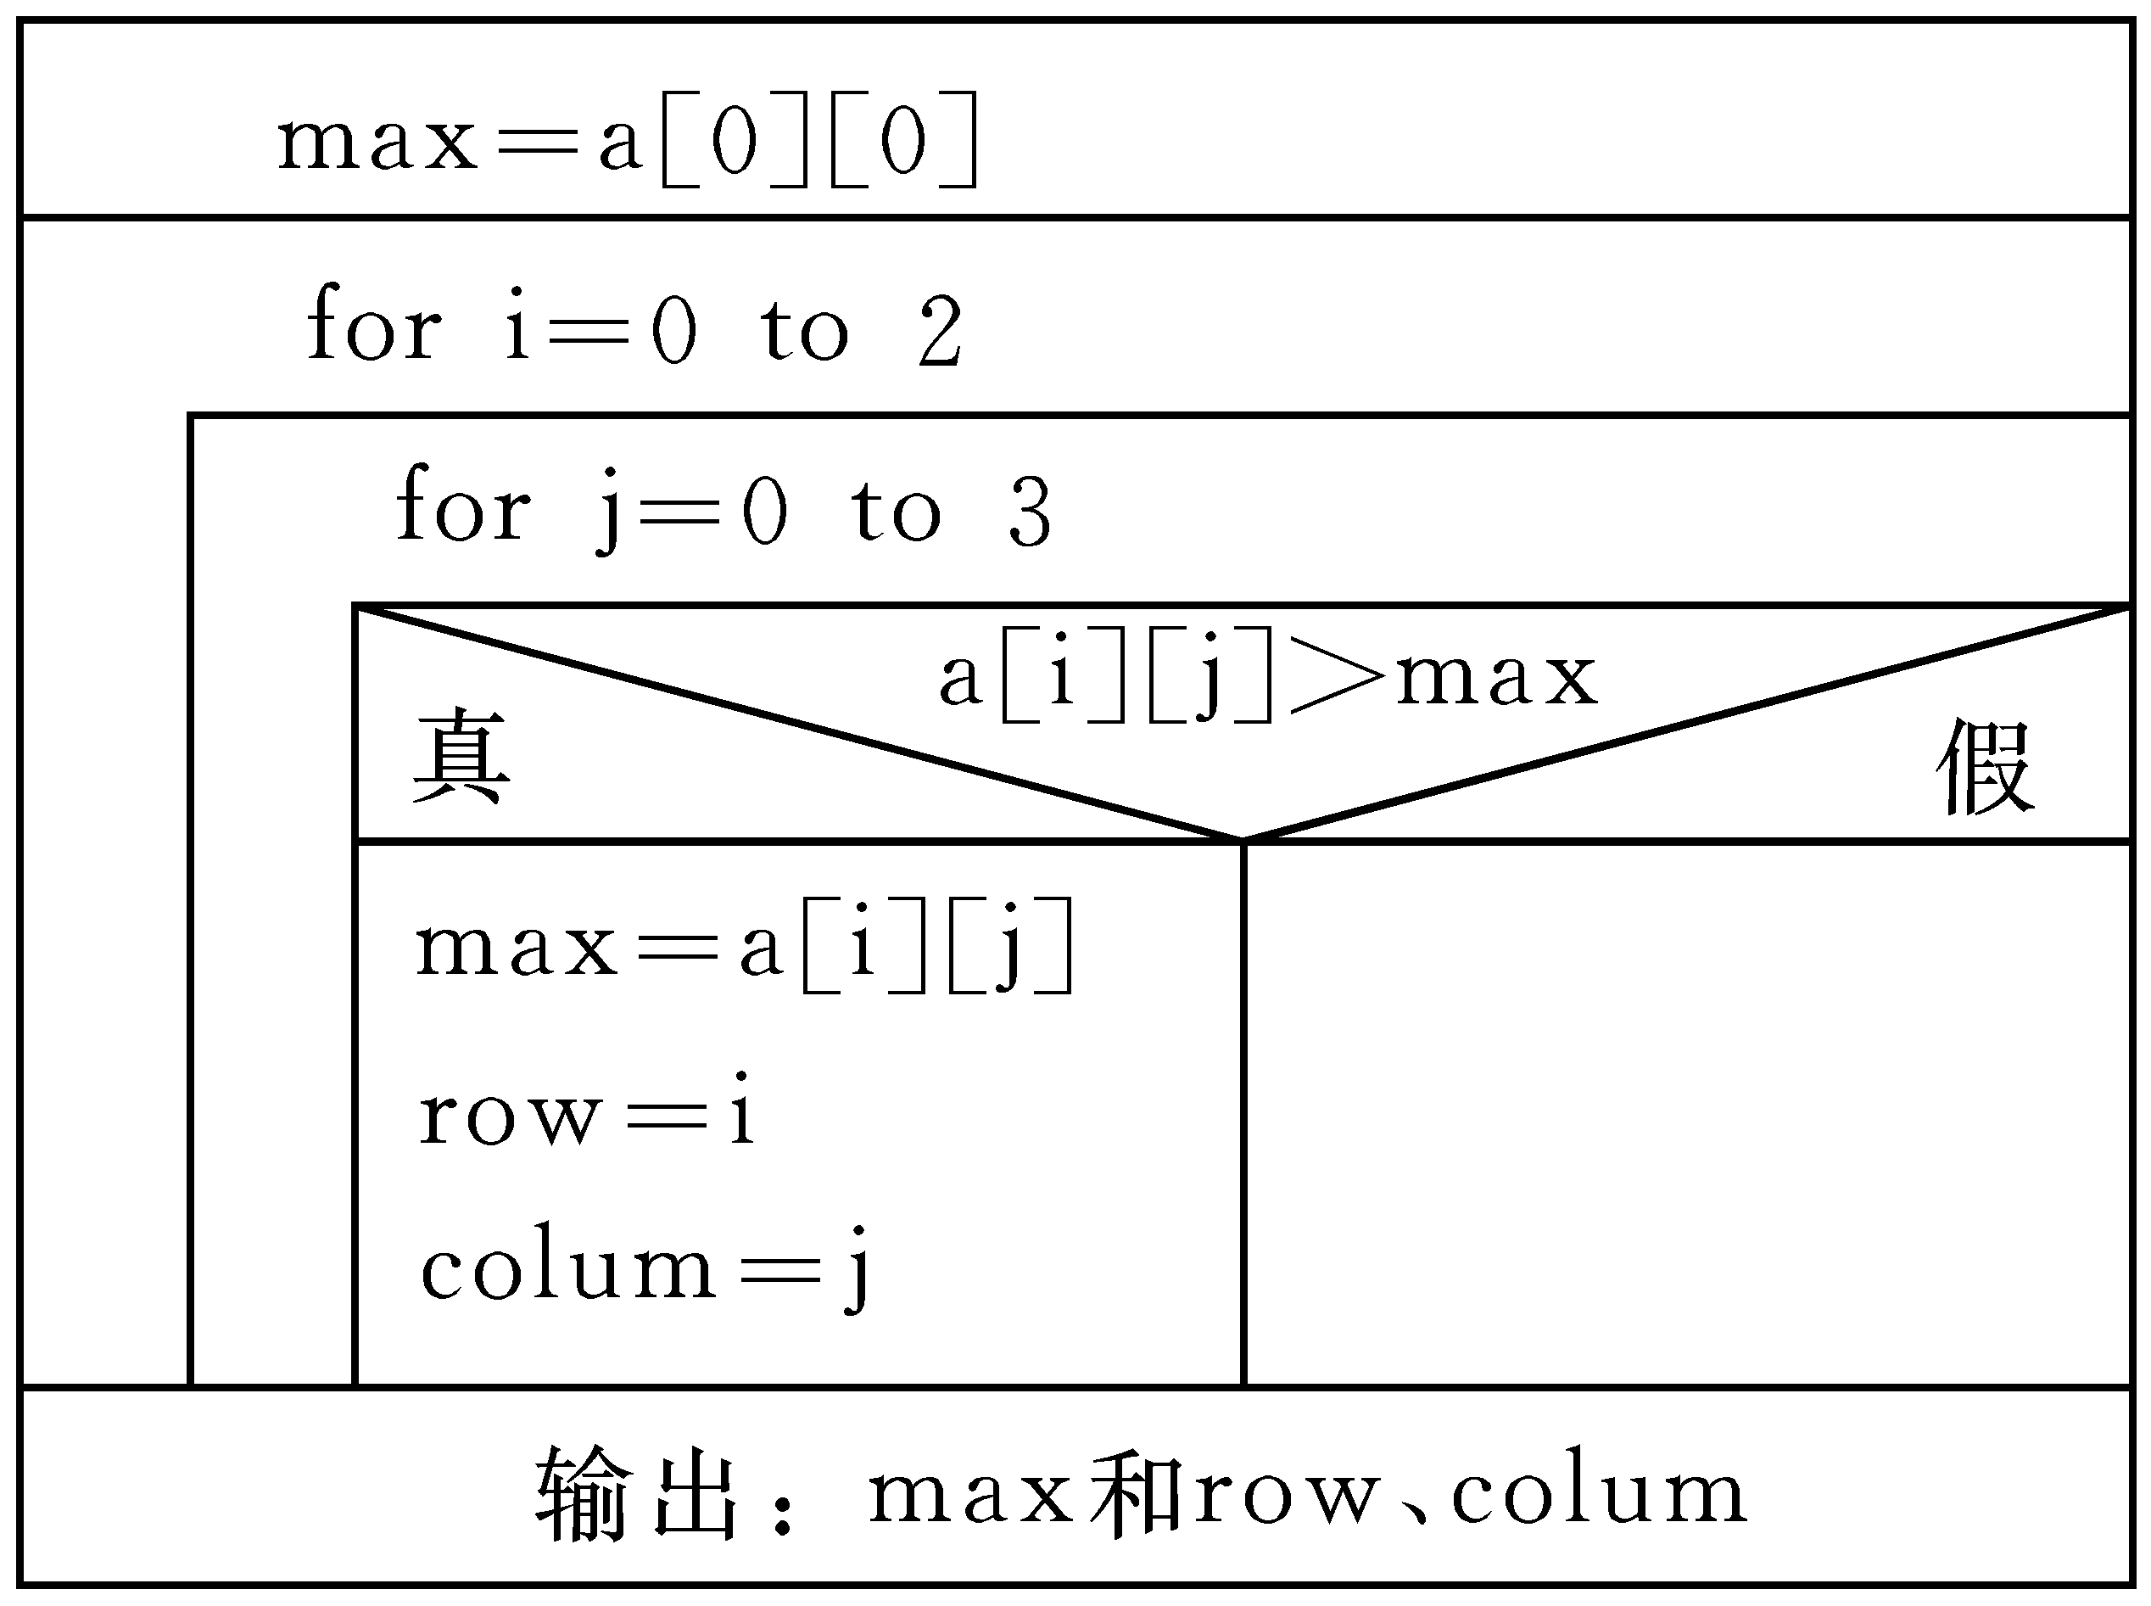
例6.5: 有一个3×4的矩阵，要求编程序求出其中值最大的那个元素的值，以及其所在的行号和列号。
N-S流程图表示算法 如下：

Slide 38
程序：
#include <stdio.h>
void main()
{
int i，j，row=0，colum=0，max;
int a[3][4]={{1，2，3，4}，{9，8，7，6}，
{-10，10，-5，2}};
max=a[0][0];

Slide 39
for (i=0;i<=2;i++)
for (j=0;j<=3;j++)
if (a[i][j]>max)
{ max=a[i][j];
row=i;
colum=j;
}
printf(″max=%d，row=%d，colum=%d＼n″，
max，row，colum);
} /*程序结束*/

Slide 40
int main()
{ int a[6][6],i,j;
for(i=0;i<6;i++)
a[i][0]=a[i][i]=1;
for(i=2;i<=5;i++)
for(j=1;j<=i-1;j++)
a[i][j]=a[i-1][j-1]+a[i-1][j];
for(i=0;i<6;i++)
{ printf(“\n”);
for(j=0;j<=i;j++)
printf(“%4d”,a[i][j]);
}
}
<例>打印输出杨辉三角形
1
1 1
1 2 1
1 3 3 1
1 4 6 4 1
1 5 10 10 5 1

Slide 41
<例>打印输出杨辉三角形
main()
{ int a[6][6],i,j;
for(i=0;i<6; i++)
a[i][0]=a[i][i]=1;
for(i=2;i<=5;i++)
for(j=1;j<=i-1;j++)
a[i][j]=a[i-1][j-1]+a[i-1][j];
for(i=0;i<6;i++)
{ printf(“\n”);
for(j=0;j<=i;j++)
printf(“%4d”,a[i][j]);
}
}
1
1
1
i=1
i=2
i=2
1
2
1
i=3
1
3
3
1
1
1
1
1
a[2][1]=a[1][0]+a[1][1];
当i=3时，
j可以为1和2
36个随机值

Slide 42
<例>打印输出杨辉三角形
main()
{ int a[6][6],i,j;
for(i=0;i<6; i++)
a[i][0]=a[i][i]=1;
for(i=2;i<=5;i++)
for(j=1;j<=i-1;j++)
a[i][j]=a[i-1][j-1]+a[i-1][j];
for(i=0;i<6;i++)
{ printf(“\n”);
for(j=0;j<=i; j++)
printf(“%4d”,a[i][j]);
}
}
1
1
1
1
2
1
1
3
3
1
1
4
6 4
1
1
5 10 10 5
1

Slide 43


6.3 字符数组和字符串
Wang Li
如何让程序存储我的姓名？
char a='W';
char b='a';
char c='n';
char d='g';
char e='L';
char f='i';
char name[15]={ 'W', 'a', 'n', 'g', 'L', 'i'};
用字符数组
用若干个字符

Slide 44
字符串常量是双引号括起的任意字符序列
"Hello World"
"WangPing"
"Please enter your full name:"
"Hello \"Accp\""
字符串常量中可以包含转义字符
H | e | l | l | o |  | W | o | r | l | d | \0
字符串结束符

Slide 45
<例>“hello”共5个字符，在内存占6个字节 , 字符串长度5
h e l l o \0
104 101 108 108 111 0
内存存放字符ASCII码
在Ｃ语言中没有专门的字符串变量，通常用一个字符数组来存放一个字符串

Slide 46
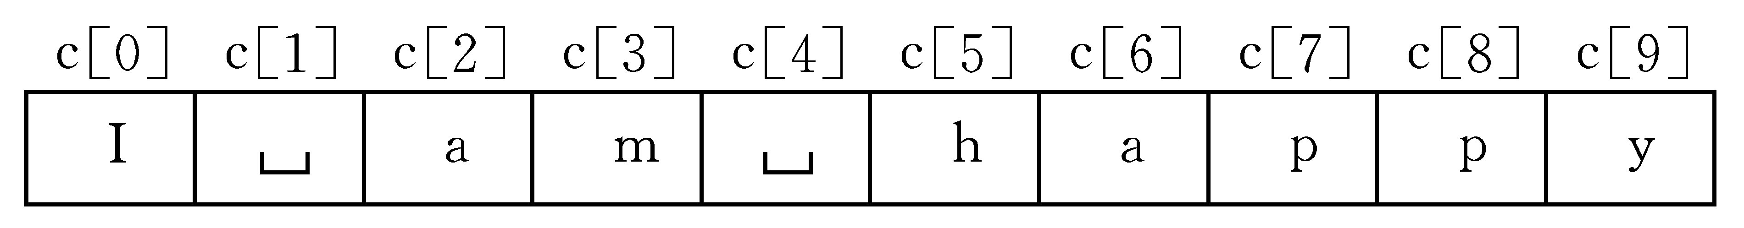
6.3 字符数组
6.3.1字符数组的定义
定义方法与前面介绍的类似。例如：
char c［10］;
c[0]=′I′;c［1］=′ ′;c［2］=′a′;
c［3］=′m′;c［4］=′ ′;c[5]=′h′;c[6]=′a′;
c［7］=′p′;c［8］=′p′;c［9］=′y′;

Slide 47
字符数组的初始化
逐个字符赋值
用字符串常量
逐个字符赋值
逐个字符赋值
用字符串常量
用字符串常量
例 char ch[5]={‘B’,’o’,’y’};
例 char ch[5]={‘H’,’e’,’l’,’l’,’o’};
例 char ch[6]={“Hello”};
char ch[6]=“Hello”;
char ch[]=“Hello”;
例 char ch[5]=“Boy”;
B
o
y
\0
\0
H
e
l
l
o
B
o
y
\0
\0
H
e
l
l
o
ch[0]
ch[1]
ch[2]
ch[3]
ch[4]
ch[0]
ch[1]
ch[2]
ch[3]
ch[4]
\0
ch[0]
ch[1]
ch[2]
ch[3]
ch[4]
ch[0]
ch[1]
ch[2]
ch[3]
ch[4]
ch[5]

Slide 48
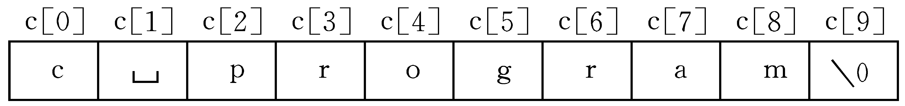
如果初值个数小于数组长度，则只将这些字符赋给数
组中前面那些元素，其余的元素自动定为空字符。
char c［10］={′c′，′ ′，′p′，′r′，′o′，
′g′，′r′，′a′，′m′};

Slide 49
如果提供的初值个数与预定的数组长度相同，在定义
时可以省略数组长度，系统会自动根据初值个数确定
数组长度。
char c［］={′I′,′ ′,′a′,′m′,′ ′,′h′,
′a′,′p′,′p′,′y′};数组c的长度自动定为10。

Slide 50

定义和初始化一个二维字符数组
char diamond［5］［5］={{′ ′，′ ′，*′}，{′ ′，′*′，′ ′，′*′}，{′*′，′ ′，′ ′，′ ′，′*′}，{′ ′，′*′，′ ′，′*′}，{′ ′，′ ′，′*′}}

Slide 51
6.3.3字符数组的引用
例6.6 输出一个字符串。
程序如下：
#include <stdio.h>
void main()
{ char c［10］={’I’,’ ’,’a’,’m’,’ ’,’a’,’ ’,
’b’，’o’，′y′};
int i;
for(i=0;i<10;i++)
printf(″%c″，c［i］);
printf(″＼n″);
}
运行结果：I am a boy

Slide 52
例6.7 输出一个钻石图形
#include <stdio.h>
void main()
{ char diamond[][5]={{′ ′，′ ′，′*′}，{′′，′*′，′ ′，′*′}，{′*′，′ ′，′ ′，′ ′，′*′}，{′ ′，′*′，′ ′，′*′}，{′ ′，′ ′，′*′}};
int i，j;
for (i=0;i<5;i++)
{ for (j=0;j<5;j++)
printf(″%c″，diamond[i][j]);
printf(″＼n″); }
}
运行结果
*
* *
* *
* *
*

Slide 53
6.3.4字符串和字符串结束标志
为了测定字符串的实际长度，C语言规定了一个“字符串结束标志”——‘＼0’。
字符数组并不要求它的最后一个字符为′＼0′，甚至可以不包含′＼0′。
例如：char c［5］={′C′，′h′，′i′，′n′，′a′};

Slide 54
但是由于系统对字符串常量自动加一个′＼0′。因此，为了使处理方法一致，在字符数组中也常人为地加上一个′＼0′。
例如：char c［6］={′C′，′h′，′i′，′n′，′a′，′＼0′};

Slide 55
例如：
定义字符数组∶
char c［］={“Pascal program”};
要用一个新的字符串代替原有的字符串”Pascal program” ，从键盘向字符数组输入∶Hello
如果不加′＼0′的话，字符数组中的字符如下∶
Hellol program
#include<stdio.h>
void main()
{
char name[]={"pascal programe."};
char ch;
int i=0;
/*while((ch=getchar())!='\n')
{
name[i]=ch;
i++;
}*/
scanf("%s",name);
printf("%s\n",name);
}

Slide 56
6.3.5字符数组的输入输出
字符数组的输入输出可以有两种方法：
逐个字符输入输出。用格式符“%c”输入或输出一个字符。
将整个字符串一次输入或输出。用“%s”格式符，意思是对字符串的输入输出。

Slide 57
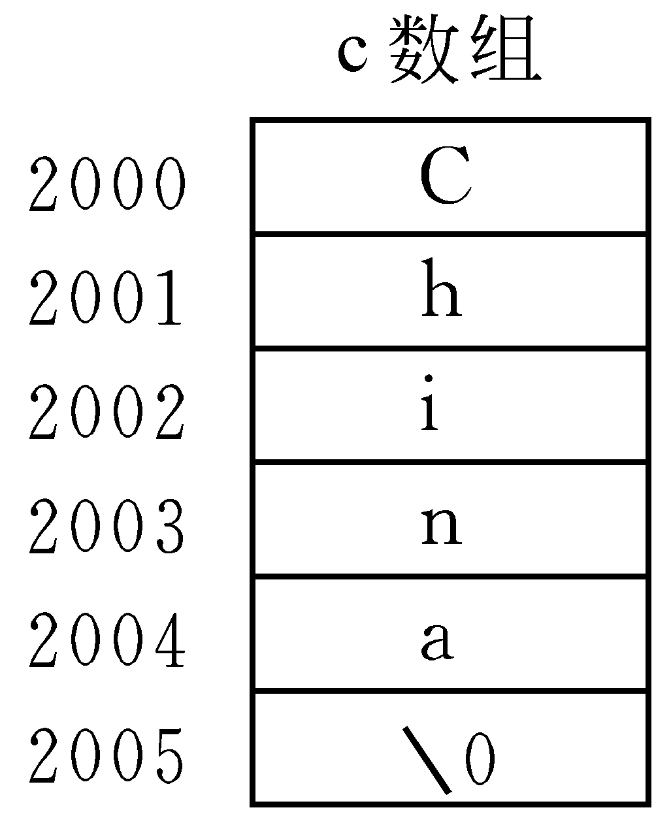
例如
char c［］={″China″};
printf(″%s″，c);
在内存中数组c的状态

Slide 58
<例> void main( )
{ char a[5]={‘H’,’e’,’l’,’l’,’o’};
printf(“%s”,a);
}
0
1
2
3
4
h e l l o
结果：Hello#-=*
用“%s”输出时，遇‘\0’结束
注意：不同的编译器
运行结果不同
<例> main( )
{ char a[ ]=“Hello”;
printf(“%s”,a);
}
结果：Hello

Slide 59
<例>
void main()
{
char a[]={'h','e','l','\0','l','o','\0'};
printf("%s",a);
}
输出：hel
h e l \0 l o \0
数组中有多个‘\0’时,
遇第一个结束

Slide 60
说明：
（1）用“%s”格式符输出字符串时，printf函数中的输出项是字符数组名，而不是数组元素名。
（2）如果数组长度大于字符串实际长度，也只输出到遇′＼0′结束。
（3）输出字符不包括结束符′＼0′。
（4）如果一个字符数组中包含一个以上′＼0′，则遇第一个′＼0′时输出就结束。
（5）可以用scanf函数输入一个字符串。

Slide 61
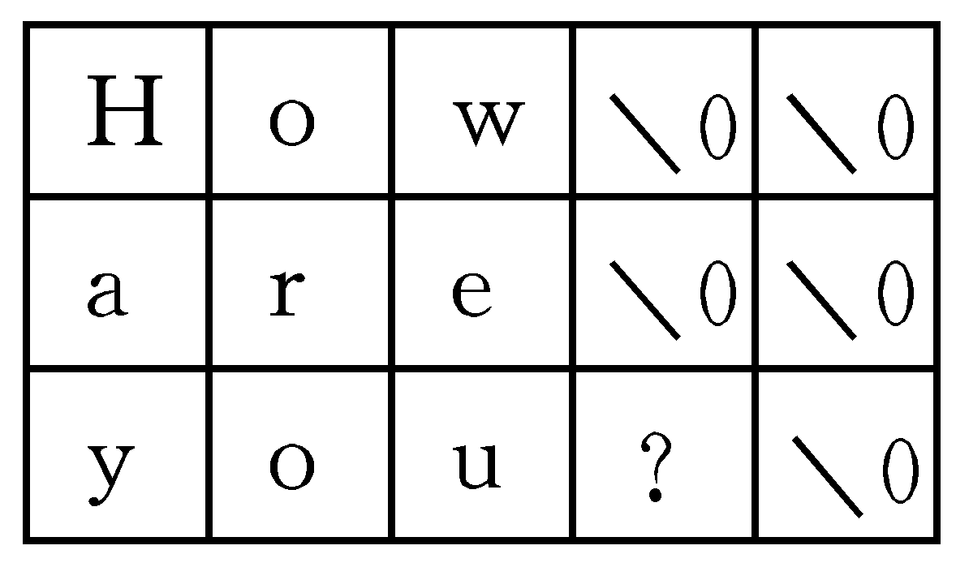
如果利用一个scanf函数输入多个字符串，则在输入时以空格分隔。
例如：
char strl［5］，str2［5］，str3［5］;
scanf(″%s %s %s″，str1，str2，str3);
输入数据：
How are you? 
数组中未被赋值的元素的值自动置′＼0′。

Slide 62
char name[10];
scanf("%s", name);
Wang Li
printf("%s", name);
使用 scanf 时，不能输入空格
Wang
格式描述串中使用转换字符串“%s”
W | a | n | g | \0

Slide 63
注意：scanf函数中的输入项如果是字符数组名。不要再加地址符&，因为在C语言中数组名代表该数组的起始地址。下面写法不对：
scanf(″%s″，&str)；
分析图中所示的字符数组
用8进制形式输出数组c的起始地址
printf(″%o″，c);
printf(″%s″，c);

Slide 64
字符串处理函数
与字符串有关的内置函数在头文件string.h中定义
要使用标准库字符串处理函数，程序前应该包含：
#include <string.h>
string.h
strlen
strcpy,strncpy
strcmp
strcat
puts,gets
strlwr,strupr……

Slide 65
6.3.6字符串处理函数
1. puts函数
其一般形式为: puts (字符数组)
其作用是将一个字符串(以′＼0′结束的字符序列)输出到终端。假如已定义str是一个字符数组名，且该数组已被初始化为"China"。则执行puts(str);其结果是在终端上输出China。

Slide 66
用puts函数输出的字符串中可以包含转义字符。例如：
char str［］={″China\nBeijing″};
puts(str);
输出结果：
China
Beijing
在输出时，将字符串
结束标志′＼0′
转换成′＼n′，
即输出完字符串后换行。

Slide 67
2. gets函数
其一般形式为：gets(字符数组)
其作用是从终端输入一个字符串到字符数组，并且得到一个函数值。该函数值是字符数组的起始地址。如执行下面的函数：
gets(str)
从键盘输入：
Computer↙将输入的字符串"Computer"送给字符数组str

Slide 68
说明:
函数值为字符数组str的起始地址。一般利用gets函数的目的是向字符数组输入一个字符串，而不大关心其函数值。
注意：用puts和gets函数只能输入或输出一个字符串，不能写成
puts(str1，str2) 或 gets(str1，str2)

Slide 69
gets和scanf的区别
gets可以接收空格；而scanf遇到空格、回车和Tab键都会认为输入结束，所有它不能接收空格。例如：如果输入为"hello world"时，上面程序的运行结果是"hello world"。而如果用scanf则只能输出hello
scanf对末尾回车符的处理：把回车符保留在缓存中。gets对末尾回车符的处理：接收回车，但把回车替换为\0
gets的返回值为char*型，当读入成功时会返回输入的字符串指针地址，出错时返回NULL；scanf返回值为int型，返回实际成功赋值的变量个数，当遇到文件结尾标识时返回EOF。
gets函数仅用于读入字符串；scanf为格式化输出函数，可以读入任意C语言基础类型的变量值，而不是仅限于字符串(char*)类型。

Slide 70
char name[10];
gets(name);
puts(name);
使用 gets函数允许输入空格
Wang Li
Wang Li
从键盘上读入一个完整的行，存入字符数组name。并用空字符'\0'取代行尾的换行符'\n'。
把字符数组中的字符串输出到显示器。
W | a | n | g |  | L | i | \0

Slide 71
字符串连接函数strcat
字符串连接函数strcat
格式：strcat(字符数组1,字符数组2)
功能：把字符数组2连到字符数组1后面
返值：返回字符数组1的首地址
说明：①字符数组1必须足够大
②连接前,两串均以‘\0’结束;连接后,串1的
‘\0’取消,新串最后加‘\0’

Slide 72
例如：
char str1［30］={″People′s Republic of ″};
char str2［］={″China″};
printf(″%s″，strcat(str1，str2));
输出：
People′s Republic of China

Slide 73
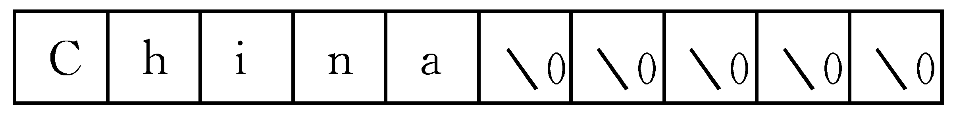
strcpy函数
格式：strcpy(字符数组1,字符串2)
功能：将字符串2，拷贝到字符数组1中去
返值：返回字符数组1的首地址
char str1［10］，str2［］={″China″};
strcpy(str1，str2);

Slide 74
关于strcpy函数的几点说明
（1）字符数组1必须定义得足够大，以便容纳被复制的字符串。字符数组1的长度不应小于字符串2的长度。
（2）“字符数组1”必须写成数组名形式(如str1)，“字符串2”可以是字符数组名，也可以是一个字符串常量。如strcpy(str1，″China″)；

Slide 75
（3）复制时连同字符串后面的′＼0′一起复制到字符数组1中。
（4）可以用strncpy函数将字符串2中前面若干个字符复制到字符数组1中去。
注意：不像strcpy()，strncpy()不会向数组1追加结束标记‘\0’，使用慎重
例如:strncpy(str1，str2，2);
作用是将str2中前面2个字符复制到str1中去，不会自动在串尾加串结束符‘＼0’。

Slide 76
（5）不能用赋值语句将一个字符串常量或字符数组直接给一个字符数组。如：
str1=″China″; 不合法
str1=str2; 不合法
用strcpy函数只能将一个字符串复制到另一个字符数组中去。
用赋值语句只能将一个字符赋给一个字符型变量或字符数组元素。下面是合法的使用:
char a［5］，c1，c2;
c1=′A′; c2=′B′;
a［0］=′C′; a［1］=′h′; a［2］=′i′;
a［3］=′n′; a［4］=′a′;

Slide 77
<例> strcpy与strcat举例
T
T
0
T
0
0
#include <string.h>
#include <stdio.h>
void main()
{ char destination[25];
char blank[] = " ", c[]= "C++",
turbo[] = "Turbo";
strcpy(destination, turbo);
strcat(destination, blank);
strcat(destination, c);
printf("%s\n", destination);
}
u
u
1
u
1
1
r
r
2
r
2
2
b
b
3
b
3
3
o
o
4
o
4
4
5
\0
5
5
\0
6
C
6
6
7
…….
7
7
+
8
…...
8
8
+
9
\0
9
9
…….
…….
…….
24
24
24
Turbo C++

Slide 78
5. strcmp函数
格式：strcmp(字符串1,字符串2)
功能：比较两个字符串
比较规则：从左向右逐个字符比较（ASCII码），直到 遇到不同字符或‘\0’
返值：a. 若字符串1< 字符串2， 返回负整数
b. 若字符串1> 字符串2， 返回正整数
c. 若字符串1== 字符串2， 返回零
例如：strcmp(str1，str2);
strcmp(″China″，″Korea″);
strcmp(str1，″Beijing″);
说明：字符串比较不能用“>”“<”,必须用strcmp。

Slide 79
#include <stdio.h>
#include <string.h>
main()
{
char username[15],pwd[15];
printf("\n 请输入用户名： " );
gets(username);
printf("\n 请输入密码： ");
gets(pwd);
if((strcmp(username,"John")==0) &&
(strcmp(pwd,"123456")==0))
printf("\n 您已成功登录 \n ");
else
printf("\n 用户名和/或密码无效 \n ");
}
请输入用户名： john
请输入密码： 123456
用户名和/或密码无效
请输入用户名：John
请输入密码： 123456
您已成功登录

Slide 80
<例>图书检索
void main()
{ char book[][20]={“pascal”,”fortran”,”basic,”c++”}, bname[20];
int i;
printf(“input book name:”);
gets(bname);
for(i=0;i<4;i++)
if( strcmp(bname, book[i])==0)
{ printf(“found!”);
break;
}
if(i==4) printf(not found!”);
}

Slide 81
6. strlen函数
格式：strlen(字符数组)
功能：计算字符串长度
返值：返回字符串实际长度，不包括‘\0’在内
例如：char str［10］={″China″};
printf(″%d″，strlen(str));
输出结果不是10，也不是6，而是5。也可以直接测试字符串常量的长度，如strlen(″China″)；

Slide 82
#include <stdio.h>
#include <string.h>
main()
{
char arr[] = "Beijing";
int len1, len2;
len1 = strlen(arr);
len2 = strlen("Shanghai");
printf("\n string = %s length = %d", arr, len1);
printf("\n string = %s length = %d \n","Shanghai",len2);
}
string = Beijing length = 7
string = Shanghai length = 8

Slide 83
#include <string.h>
#include <stdio.h>
main()
{ char str1[] = ”Hello!", str2[] = ”How are you?”,str[20];
int len1,len2,len3;
len1=strlen(str1); len2=strlen(str2);
if(strcmp(str1, str2)>0)
{ strcpy(str,str1); strcat(str,str2); }
else if (strcmp(str1, str2)<0)
{ strcpy(str,str2); strcat(str,str1); }
else strcpy(str,str1);
len3=strlen(str);
puts(str);
printf(”Len1=%d,Len2=%d,Len3=%d\n”,len1,len2,len3);
}
<例> strcmp与strlen举例
How are you?Hello!
Len1=6,Len2=12,Len3=18

Slide 84
7. strlwr函数
其一般形式为：strlwr (字符串)
strlwr函数的作用是将字符串中大写字母换成小写字母。
8. strupr函数
其一般形式为：strupr (字符串)
strupr函数的作用是将字符串中小写字母换成大写字母。

Slide 85
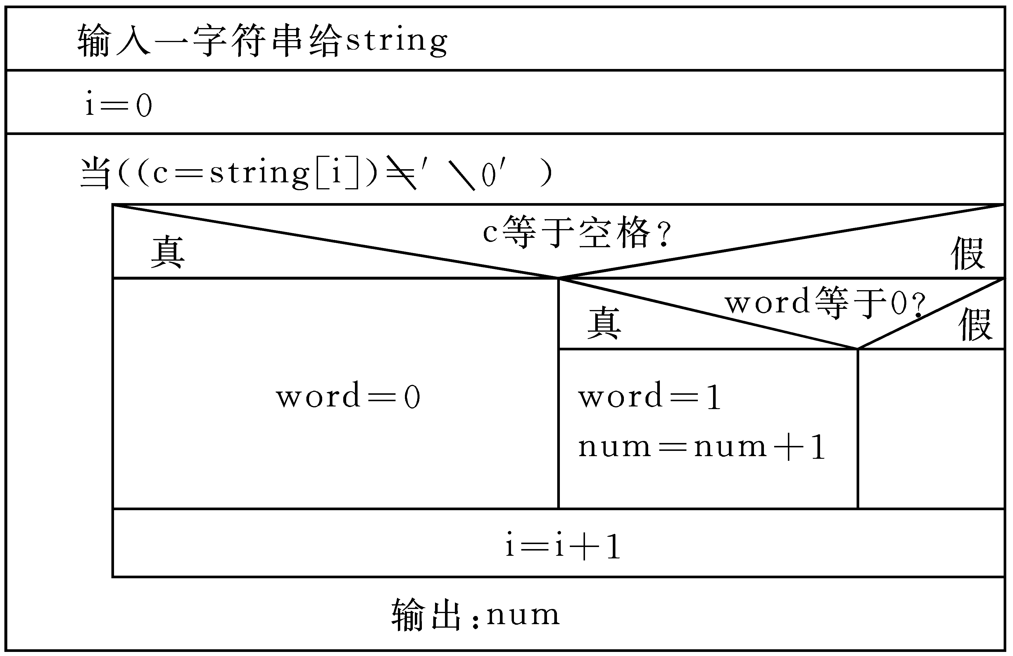
6.3.7字符数组应用举例
例6 .8 输入一行字符，统计其中有多少个单词，单
词之间用空格分隔开。

Slide 86
程序如下：
#include <stdio.h>
void main()
{
char string［81］;
int i，num=0，word=0;
char c;
gets(string);
for (i=0;(c=string［i］)!=′＼ 0′;i++)

Slide 87
if(c==′ ′) word=0;
else if(word==0)
{ word=1;
num++;
}
printf(″There are %d words in the
line.＼n″，num);
}
运行情况如下：
I am a boy.↙
There are 4 words in the line.

Slide 88
例6.9 有3个字符串,要求找出其中最大者
程序如下:
#include<stdio.h>
#include<string.h>
void main ( )
{
char string［20］;
char str［3］［20］;
int i;
for (i=0;i<3;i++)
gets (str［i］);

Slide 89
if (strcmp(str［0］,str［1］)>0)
strcpy(string,str［0］)
else strcpy(string,str［1］);
if (strcmp(str［2］,string)>0)
strcpy(string,str［2］);
printf(″＼nthe largest string is∶
＼n%s＼n″,string);
}

Slide 90
运行结果如下:
CHINA↙
HOLLAND↙
AMERICA↙
the largest string is∶
HOLLAND

Slide 91
<例>char name[0];
float weight[10.3];
int array[-100];
<例>char str[]=“Hello”;
char str[]={‘H’,‘e’,‘l’,‘l’,‘o’};
0
1
2
3
4
5
<例>int a[10];
float i=3;
a[i]=10;
h e l l o \0
0
1
2
3
4
h e l l o
<例>int a[5];
a={2,4,6,8,10};
<例>int a[][10];
float f[2][]={1.2 ,2.2};
5 6 0
7 8 0
<例>比较 int a[2][3]={{5,6},{7,8}};
与 int a[2][3]={5,6,7,8};
5 6 7
8 0 0

Slide 92
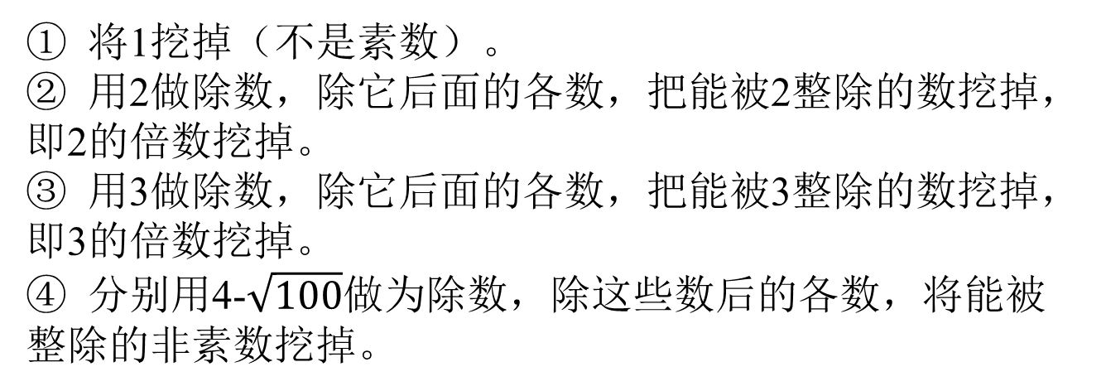
课后习题
1. 用筛选法求100之内的素数。十个一组输出结果。（将1-100写到纸上，依次判断，不是素数将它挖掉）

Slide 93
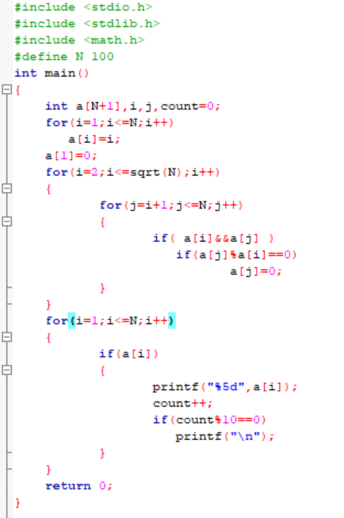


Slide 94
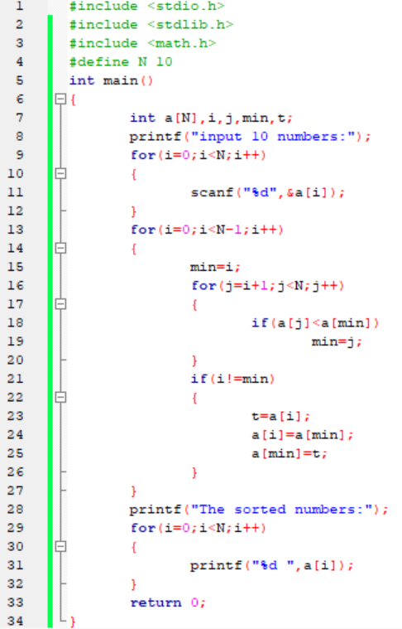

课后习题
2. 用选择法对10个整数进行排序。
从记录的无序子序列中“选择”关键字
最小或最大的记录，并将它加入到有序
子序列中

Slide 95
简单选择排序
假设排序过程中，待排记录序列的状态为：
有序序列R[1..i-1]
无序序列 R[i..n]
从中选出
关键字最小的记录
第 i 趟
简单选择排序
有序序列R[1..i]
无序序列 R[i+1..n]

Slide 96
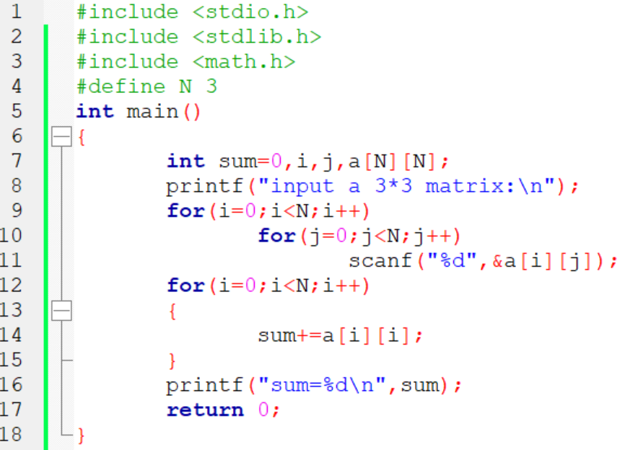
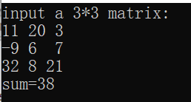
课后习题
3. 求一个3╳3阶矩阵主对角线元素之和。

Slide 97
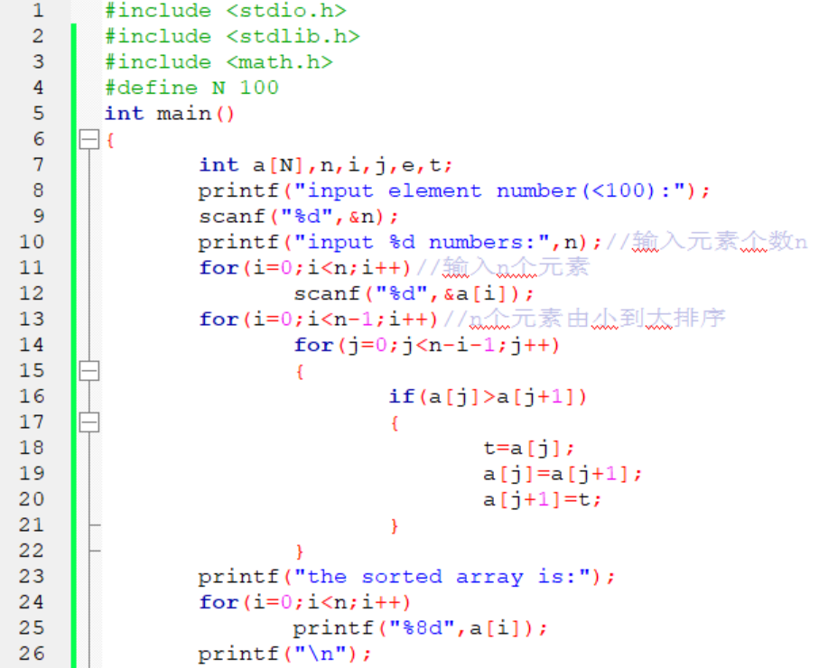
课后习题
4. 有一个已排好序的数组，要求输入一个数后，按原来排序的规律将它插入数组中。

Slide 98
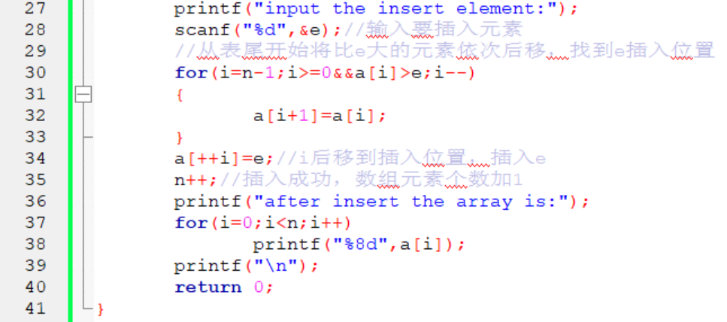
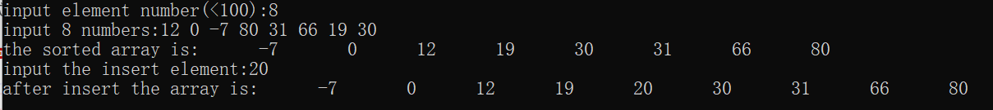

Slide 99
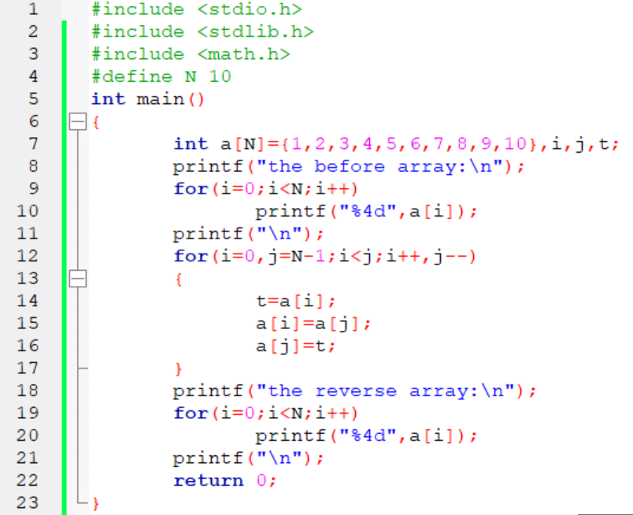
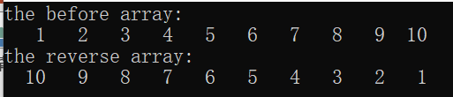
课后习题
5. 将一个数组中的值按逆序重新存放。例如，原来顺序为8，6，5，4，1.逆序存放后，1，4，5，6，8.

Slide 100
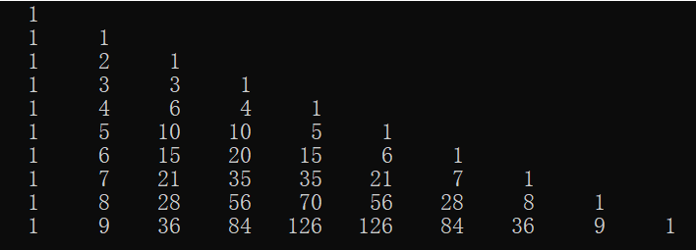
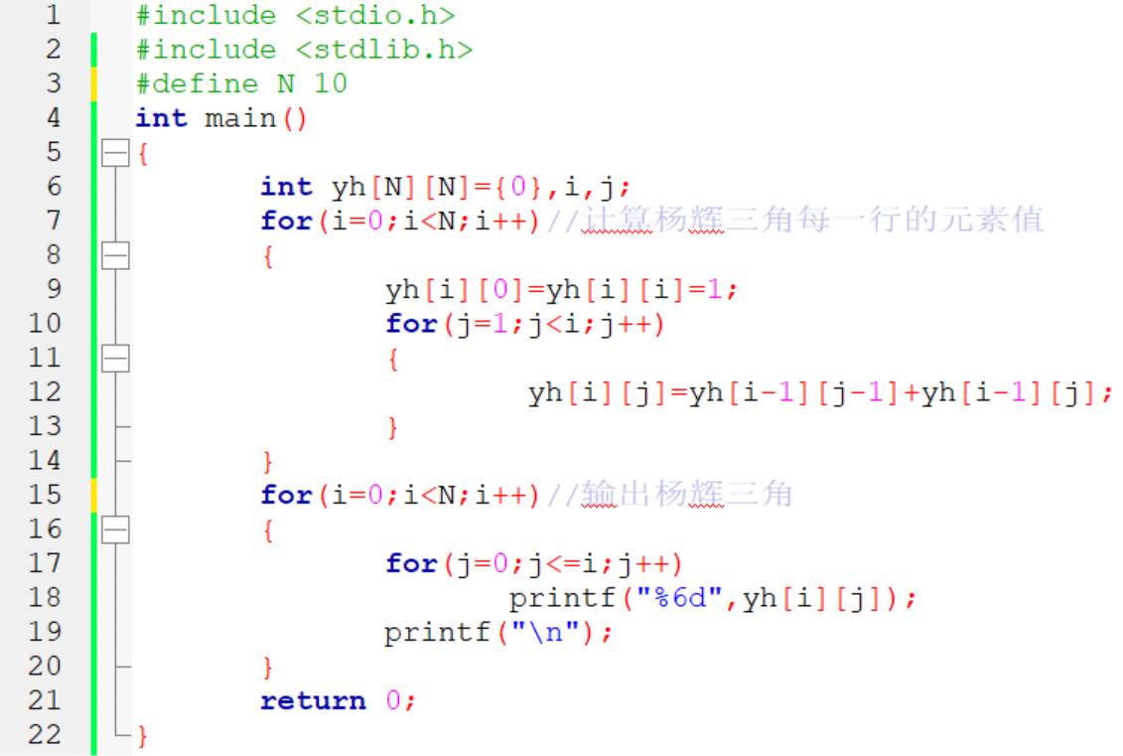
课后习题
6. 输出一下的杨辉三角（输出10行）.

Slide 101
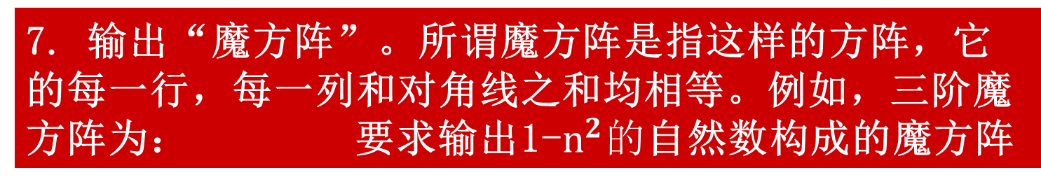
课后习题
8 1 6
3 5 7
4 9 2

Slide 102
课后习题
8. 找出一个二维数组中的鞍点。即该位置上的元素在该行最大、在该列最小。也可能没有鞍点。
6 | 3 | 9
4 | 5 | 10
7 | 8 | 11
6 | 3 | 9
4 | 8 | 5
7 | 2 | 11

Slide 103
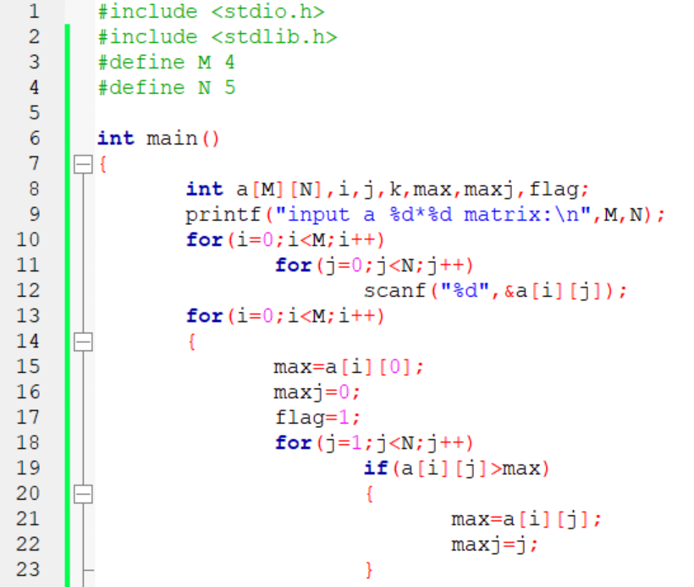

Slide 104
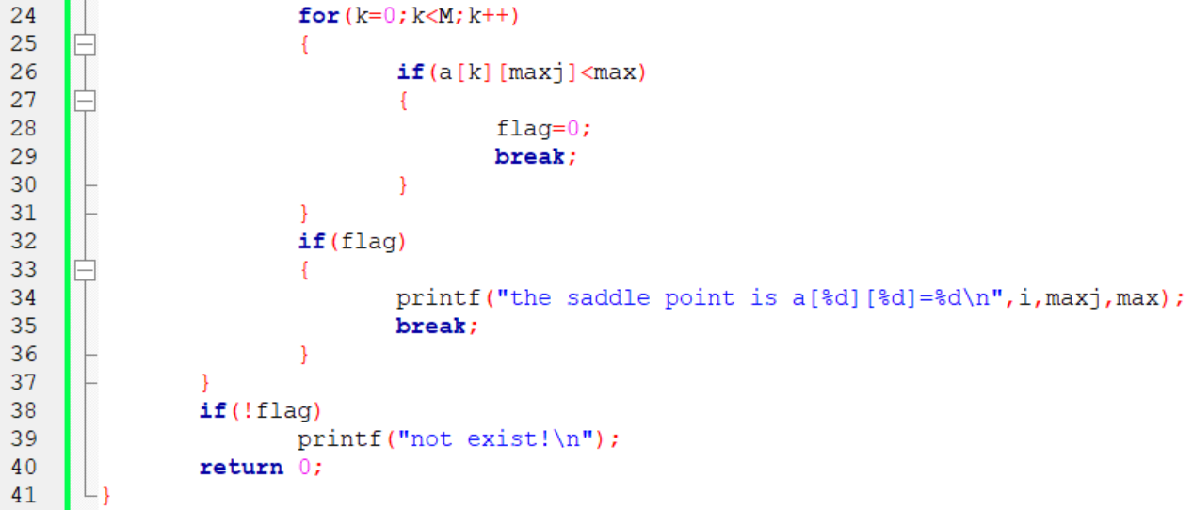
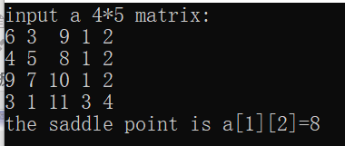
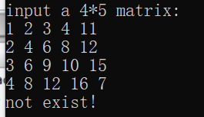

Slide 105
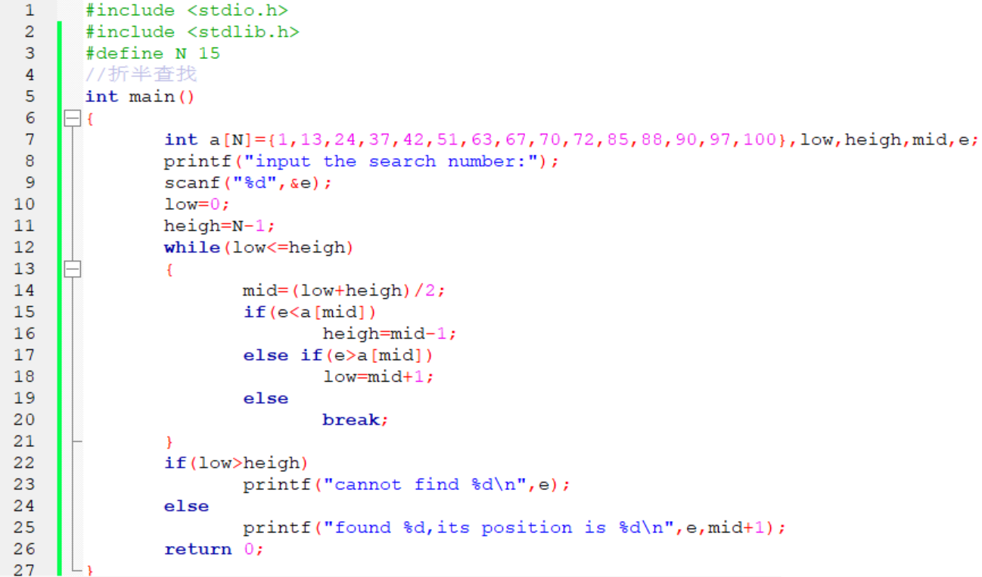


9. 有15个数按由小到大的顺序存放在一个数组中，输入一个数，要求用折半查找法，找出该数是数组中第几个元素的值。如果该数不在数组中，输出“无此数”。

Slide 106
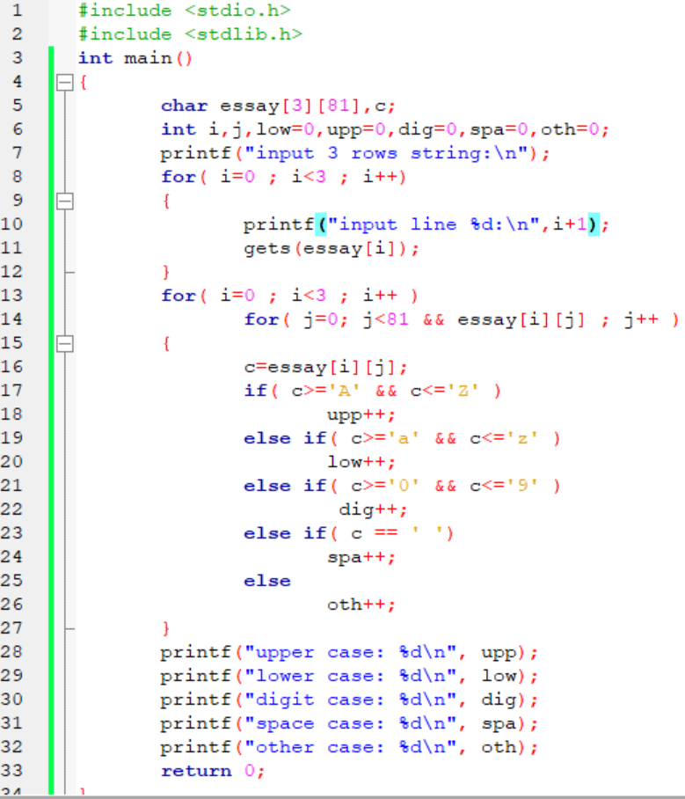
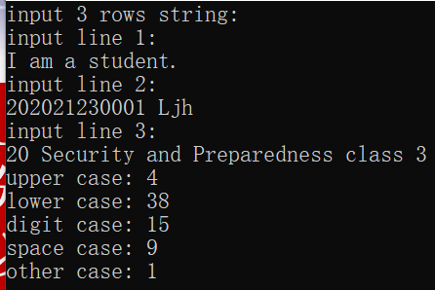
10. 有一篇文章，共有三行文字，每行80个字符。要求分别统计出其中英文大写字母、小写字母、数字、空格以及其他字符的个数。

Slide 107
课后习题
11. 输出一下图案：
* * * * *
* * * * *
* * * * *
* * * * *
* * * * *

Slide 108
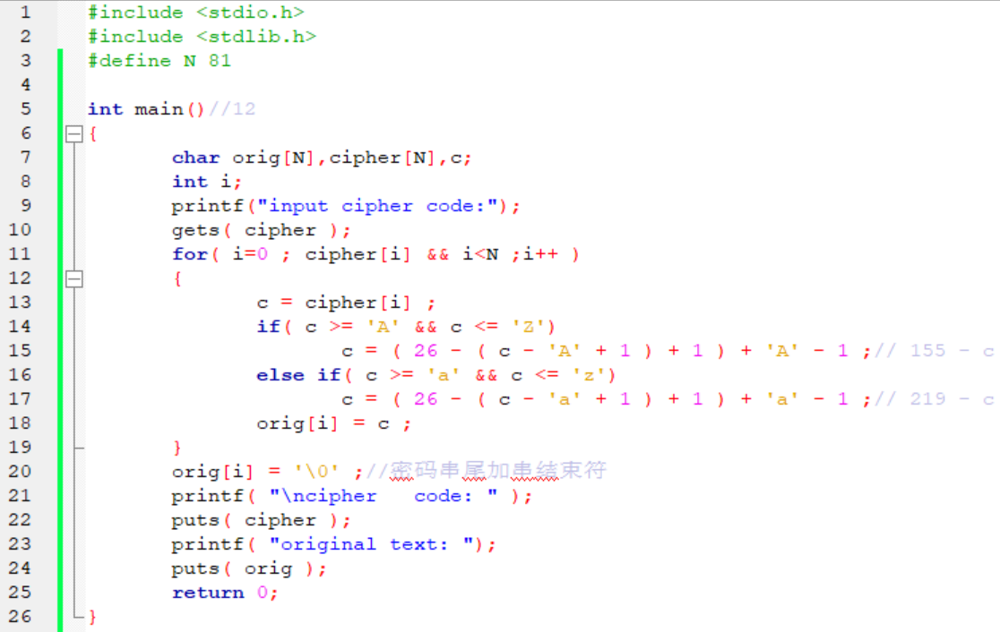
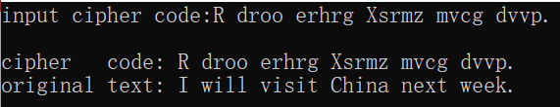
12. 有一行电文，已按下面规律译成密码：
A->Z a->z 即第1个字母变成第26个字母，第
B->Y b->y i个字母变成第（26-i+1）个字母，
C->X c->x 非字母字符不变。要求编程序 … …将密码译回原文，并输出密码和原文。

Slide 109
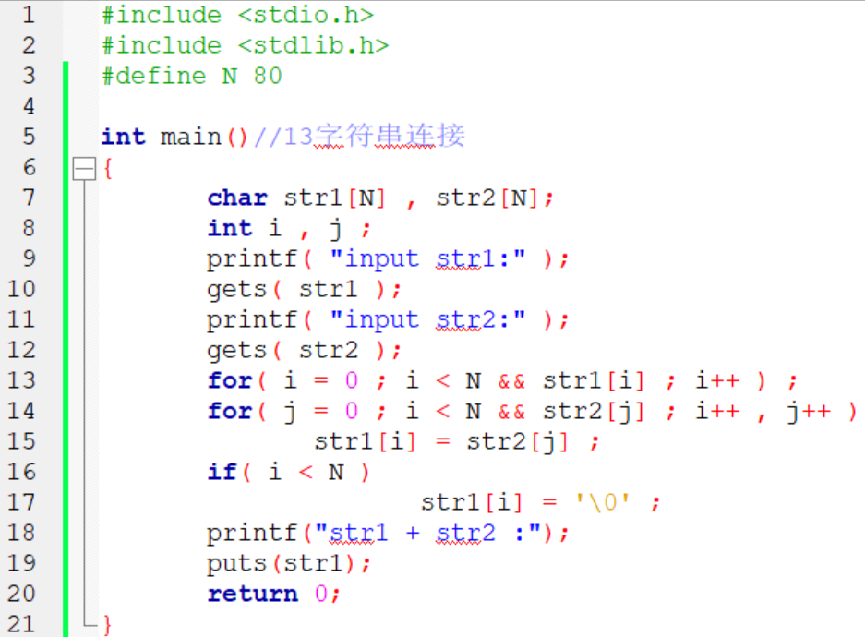

课后习题
13. 编一程序，将两个字符连接起来，不要用strcat函数。

Slide 110
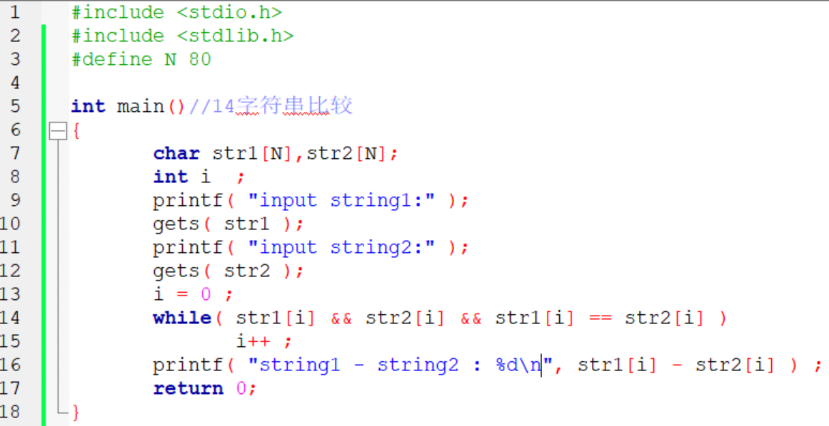



课后习题
14. 编一程序，将两个字符串s1和s2比较，若s1>s2,输出一个正数；若s1=s2，输出0；若s1<s2，输出一个负数。不要使用strcmp函数。两个字符串用gets函数读入。输出的正数或负数的绝对值应是相比较的两个字符串相应字符ASCII码的差值。

Slide 111
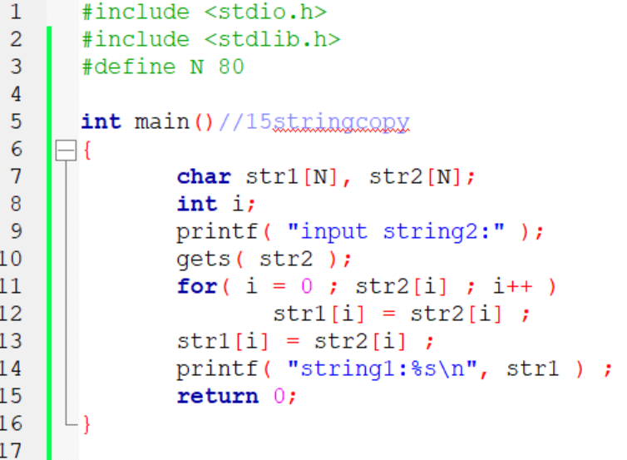

课后习题
15. 编一程序，将字符数组s2中全部字符复制到字符数组s1中。不用strcpy函数。复制时，’\0’也要复制过去。 ’\0’后面的字符不复制。

